Slide 1
Systèmes d’information logiques et leurs applications
Mireille Ducassé
ducasse@irisa.fr
septembre 2010
Avec de larges emprunts à Sébastien Ferré, Peggy Cellier et Véronique Abily de l’équipe LIS de l’IRISA

Slide 2
Introduction
Données de plus en plus importantes
  mail, fichiers, photos, musique, …
Le problème n’est plus le stockage des données mais :
  Comment les organiser ?
  Comment les retrouver facilement ?

Slide 3
Les solutions existantes 1/2
La navigation hiérarchique
  Systèmes de fichiers
    Critères spécifiés dans un ordre fixé
    Emplacement et chemin unique pour un fichier
L’interrogation par requêtes
  Bases de données
    Pas de guidage de l’utilisateur
    Rajout de descriptions difficile : Nécessite une modification du schéma
  Moteurs de recherche
    Pas besoin de connaître le schéma de la base
    Requête = ensemble de mots
  Systèmes à base de tags
    Pas de schéma, juste un ensemble d’étiquettes
    Mise à jour de la base par les utilisateurs : rajout de tags
    Langage de requête limité

Slide 4
Les solutions existantes 2/2
Critère | Système de fichiers | Base de données | Systèmes à base de tags
Extensible |  |  | x
Typage |  | x
Relation d’ordre | x
Requête | THEN | AND, OR, NOT | AND/OR
Navigation | x

Slide 5

LIS : Systèmes d’information logiques
descriptions extensibles par l’utilisateur
données typées
relations d’ordre entre les valeurs
requêtes expressives : patterns, AND, OR, NOT
système de navigation guidant l’utilisateur
requêtes et navigation intégrées
en s’appuyant sur l’analyse logique de concepts (LCA), extension de l’analyse formelle de concepts (FCA)

Slide 6
FCA : Analyse Formelle de Concepts
Données
Contexte formel
  objets + attributs + relation binaire
 | petite | moyenne | grande | Proche du soleil | Loin du soleil | Avec sat. | Sans sat.
Mercure | X |  |  | X |  |  | X
Vénus | X |  |  | X |  |  | X
Terre | X |  |  | X |  | X
Mars | X |  |  | X |  | X
Jupiter |  |  | X |  | X | X
Saturne |  |  | X |  | X | X
Uranus |  | X |  |  | X | X
Neptune |  | X |  |  | X | X
Pluton | X |  |  |  | X | X

Slide 7
Des objets aux attributs : intension
Intent: ensemble maximal d’attributs partagés par l’ensemble d’objets O
  intent (O) = {attr | ∀obj ∈ O : (obj , attr ) ∈ I }
  ex : intent ({Terre, Pluton}) = {petite , avec sat.}
 | petite | moyenne | grande | Proche du soleil | Loin du soleil | Avec sat. | Sans sat
Mercure | X |  |  | X |  |  | X
Vénus | X |  |  | X |  |  | X
Terre | X |  |  | X |  | X
Mars | X |  |  | X |  | X
Jupiter |  |  | X |  | X | X
Saturne |  |  | X |  | X | X
Uranus |  | X |  |  | X | X
Neptune |  | X |  |  | X | X
Pluton | X |  |  |  | X | X

Slide 8
Des attributs aux objets : extension
Extent: ensemble maximal d’objets partageant un ensemble d’attributs A
  extent (A) = {obj | ∀attr ∈ A : (obj , attr ) ∈ I }
  ex : extent ({proche , avec sat.}) = {Terre, Mars}
 | petite | moyenne | grande | Proche du soleil | Loin du soleil | Avec sat. | Sans sat.
Mercure | X |  |  | X |  |  | X
Vénus | X |  |  | X |  |  | X
Terre | X |  |  | X |  | X
Mars | X |  |  | X |  | X
Jupiter |  |  | X |  | X | X
Saturne |  |  | X |  | X | X
Uranus |  | X |  |  | X | X
Neptune |  | X |  |  | X | X
Pluton | X |  |  |  | X | X

Slide 9
FCA : Analyse Formelle de Concepts
Concept formel
Concept : paire (O, A) telle que
  O = extent (A)
  A = intent (O)
correspond à un rectangle maximal dans la table

Slide 10
Treillis de concepts
 | petite | moyenne | grande | Proche du soleil | Loin du soleil | Avec satellites | Sans sat
Mercure | X |  |  | X |  |  | X
Vénus | X |  |  | X |  |  | X
Terre | X |  |  | X |  | X
Mars | X |  |  | X |  | X
Jupiter |  |  | X |  | X | X
Saturne |  |  | X |  | X | X
Uranus |  | X |  |  | X | X
Neptune |  | X |  |  | X | X
Pluton | X |  |  |  | X | X
petite avec sat.
proche loin
sans sat. grande moyenne
Mercure Terre Pluton Jupiter Uranus
Vénus Mars Saturne Neptune

Slide 11
Navigation dans le treillis
proche !
petite avec sat.
proche loin
avec sat. !
sans sat. grande moyenne
Mercure Terre Pluton Jupiter Uranus
Vénus Mars Saturne Neptune

Slide 12
Requête dans le treillis
proche AND avec sat. !
petite avec sat.
proche loin
sans sat. grande moyenne
Mercure Terre Pluton Jupiter Uranus
Vénus Mars Saturne Neptune

Slide 13
Mise à jour : restructuration automatique 1/2
Il y a de la vie sur terre
petite avec sat.
proche loin
sans sat. grande moyenne
Mercure Mars Pluton Jupiter Uranus
Vénus Saturne Neptune
vie
Terre

Slide 14
Mise à jour : restructuration automatique 2/2
Pluton n’est plus une planète !
avec sat.
petite
proche loin
sans sat. grande moyenne
Mercure Mars Jupiter Uranus
Vénus Saturne Neptune
vie
Terre

Slide 15
LCA : Analyse Logique de Concept [Ferré & Ridoux, 2000]
L’analyse formelle de concept permet de combiner requêtes simples et navigation
mais il lui manque
des types de données riches
des requêtes complexes (OR, NOT, patterns)
implication entre les attributs
Ces aspects sont fournis par la logique
Un ensemble d’attributs est remplacé par une formule logique

Slide 16
Camelis [Ferré, 2007]
Implémentation d’un système d’information logique (LIS)
  s’appuie sur LCA
  combine requêtes et navigation
    Construction de requêtes complexes à partir d’une simple navigation
    Seuls les liens de navigation pertinents pour la requête courante sont visualisés
  offre une navigation « locale »
    Les treillis deviennent très vite beaucoup trop gros pour être investigués de manière globale

Slide 17
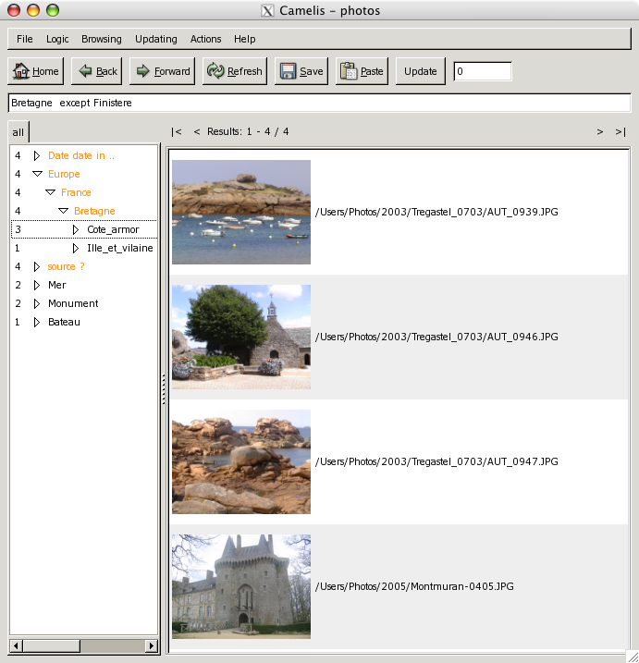
Camelis : Interface graphique
Requête courante
Fenêtre des objets (extension)
Fenêtre de navigation
(intension, incréments)

Slide 18
Naviguer dans le contexte
Édition de la requête
  formules logiques
Sélection d’attributs
  Downward : incréments + connecteurs logiques
  Upward : relachement
  Sideward : downward + upward
Sélection d’objets
  Interrogation par l’exemple
Les trois fenêtres sont toujours cohérentes entre elles
  quelle que soit celle par laquelle l’utilisateur a agi

Slide 19
Camelis : Conclusion
Navigation et interrogation intégrées
  analyse de données manuelle possible même pour de grands jeux de données
Nombreuses applications possibles
  Photos : collection personnelle de 6000 photos
    Récupération des photos, création de diaporamas
  Musique : environ 2000 fichiers
    Construction de listes pour lecteur multimédia
  Bibliographie : fichiers BibTex et résultats de recherche DBLP
  Hiérarchie de fichiers : droits d’accès, date de modification, propriétaire, …
  Fichiers CSV : ligne = objet, colonne = attribut, cellule = valeur
  ...
Transduceur et interface graphique génériques
  OK pour essais préliminaires
  demandent rapidement à être spécialisés
Performances OK jusqu’à ~1 millions de « liens » objet/attribut

Slide 20
Serenelis
[Ducassé, Ferré 2008]
Travaux présentés à ICCS 2008, « International Conference on Conceptual Structures », version étendue publié en 2010 dans la revue francophone « Nouvelles Perspectives en Sciences Sociales », Québec.
Application des LIS à l’aide à la décision

Slide 21
Motivation
Beaucoup de décisions prises en commission
  recrutement, allocation de ressources…
Souvent frustrant
  Souvent conflictuel
  Pas de meilleure solution évidente
  Critères de sélection difficiles à exprimer
  Décision multicritère difficile à prendre
  Situation difficile à embrasser dans sa globalité
    « Cristalliser » l’information

Slide 22
Approche quantitative
Scores selon des critères
Poids à chaque critère
Calcul combinant les deux aspects
  score global pour chaque possibilité
Avantage : les nombres sont naturellement totalement ordonnés
Inconvénient : pas facile de comprendre les décisions (et donc de les endosser)

Slide 23
Notre approche : qualitative
Utiliser les LIS pour
structurer l’information
naviguer dans cette information
formaliser les décisions

Slide 24
Etude de cas
Reconstitution d’une commission de spécialistes qui devait choisir parmi 43 candidats
Seul outil utilisé à la réunion : un tableur
Les arguments ont été reconstitués a posteriori

Slide 25
Contexte multivalué
Objets : noms des candidats
16 attributs/critères

Slide 26
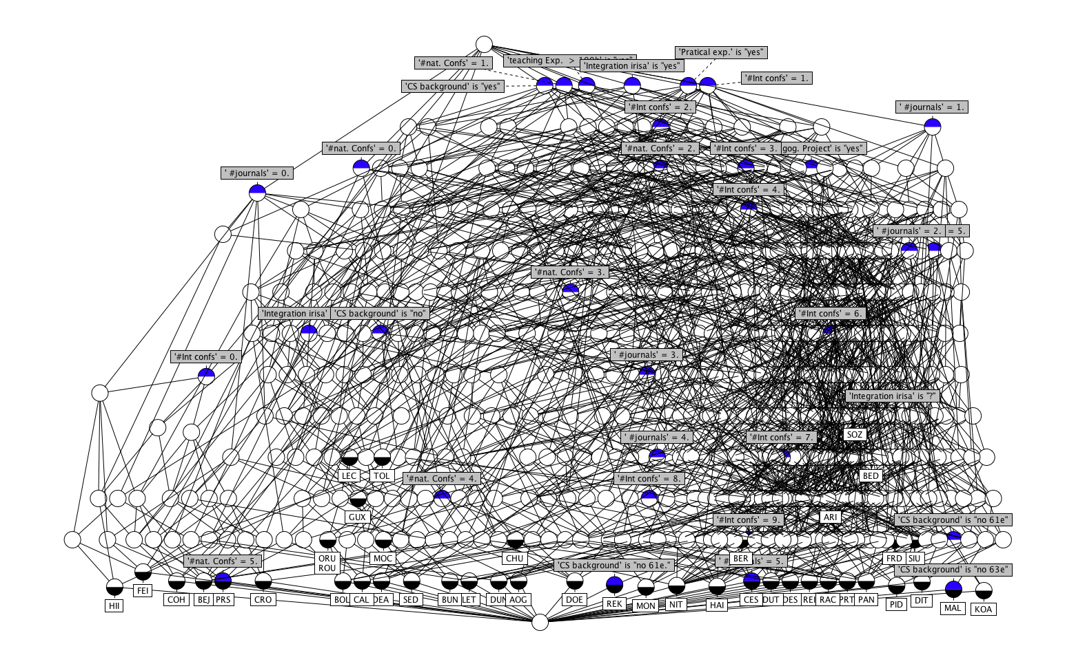
Le treillis de concepts…

Slide 27
Utilisation de Camelis
Intégration immédiate des valeurs multivaluées
Construction du treillis à la demande
Vues locales
Navigation incrémentale
  Aide à la construction d’une requête

Slide 28
Analyse du contexte formel
Le contexte est dense
  Impossible d’examiner en détail tous les attributs pour tous les candidats
Processus proposé : en 3 phases
  Analyse axée sur les attributs
  Analyse axée sur les candidats
  Classement

Slide 29
1. Analyse axée sur les attributs
Objectifs :
Déterminer les critères obligatoires
Eliminer rapidement les candidats qui ne les remplissent pas
Décision collective du statut des attributs
  Dépend des circonstances, des personnes présentes, de l’ensemble des candidats, …
Statuts possibles d’un attribut
  Sélectif : obligatoire
  Sélectif mais contrebalancé
  Pertinent : intéressant mais pas obligatoire
  Non pertinent (pour ce concours particulier)
Notes:
Ca ne PEUT pas etre decider avant ! Prendre la responsabilité collectivement !

Slide 30
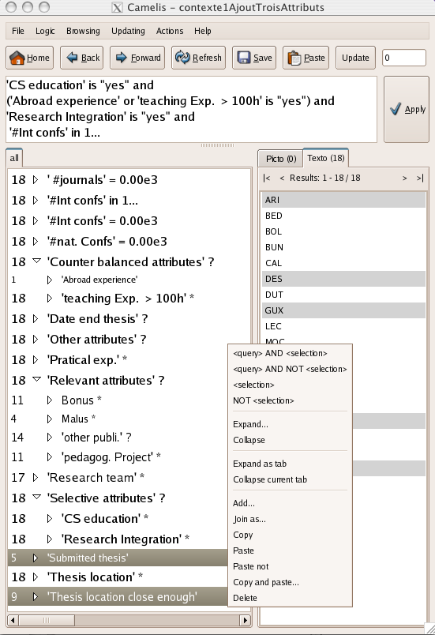
Requête :
Décisions courantes
Attributs contrebalancés
Attributs non pertinents
Attributs pertinents
Attributs sélectifs
Autres attributs, non encore jugés
candidats
Va ajouter ‘submitted thesis’ or ‘thesis location close enough’ à la requête
Candidats grisés seront éliminés
Notes:
A annoter

Slide 31
2. Analyse axée sur les candidats restants
Objectifs :
vérifier les rapports sur les candidats
  Le nombre de candidats est assez petit pour le permettre
affiner les critères obligatoires
Vérification que les candidats méritent leurs attributs
  Rm: à l’étape 1, il a été vérifié que les candidats sur le point d’être éliminés n’avaient pas les attributs obligatoires !
Vérification qu’il ne leur manque aucun attribut important
Notes:
New attributes can be added but to all the relevant candidates

Slide 32
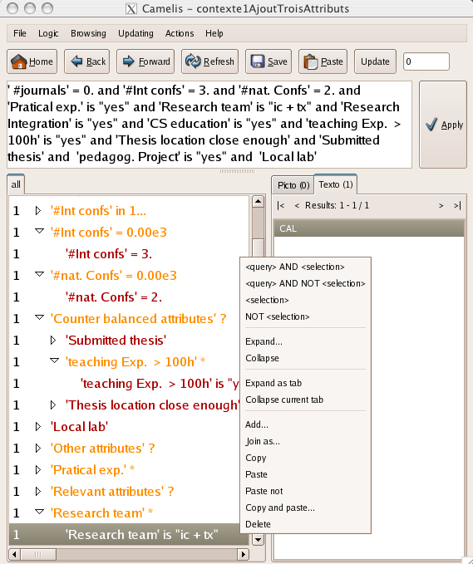
Requête : résumé des attributs du candidat
Un candidat sélectionné
Attributs et valeurs pour le candidat sélectionné
Va enlever l’attribut sélectionné du rapport du candidat sélectionné
Attribut incorrect

Slide 33
3. Classement
Objectif : trier les candidats restants
  Le contexte est validé et les candidats restants sont classables
Affichage du treillis de concepts
  Vue globale de l’ordre partiel
Discussion et vote pour faire la liste finale
  I.e. un ordre total

Slide 34
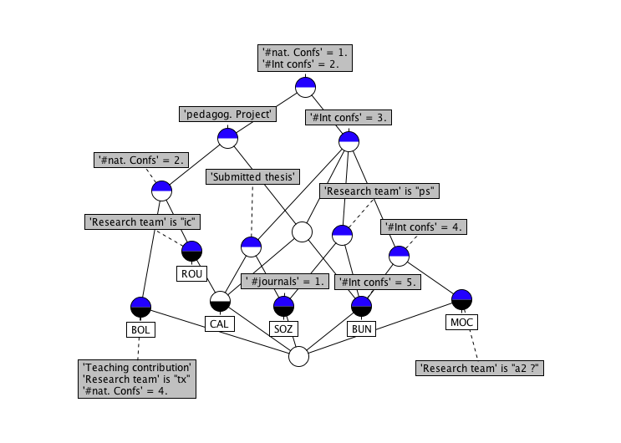
Attributs partagés par tous les candidats restants
Deux candidats pour l’équipe “ic”
Candidats avec au moins 4 conf. internationales
Deux candidats pour l’équipe “ps”
Attributs spécifiques de BOL

Slide 35
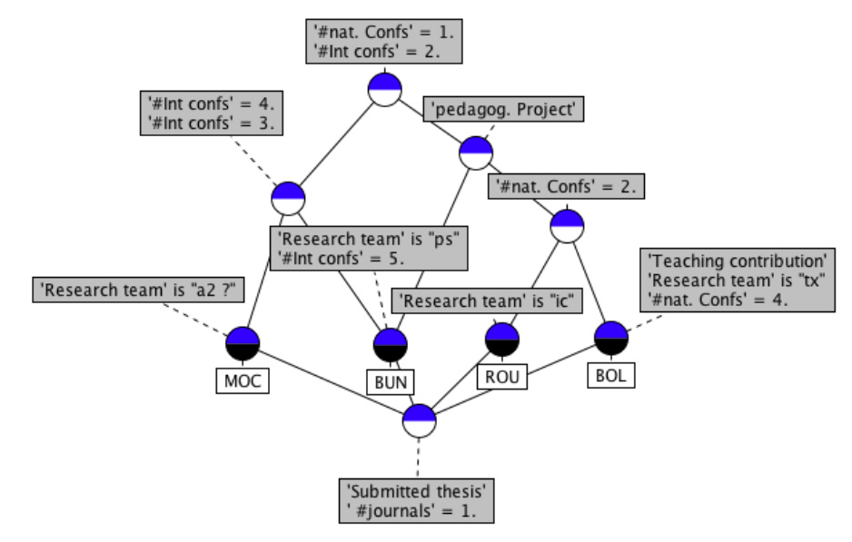
Un candidat au plus par équipe
Point fort enseignement
Point fort recherche
Meilleurs en recherche
Meilleurs en enseignement

Slide 36
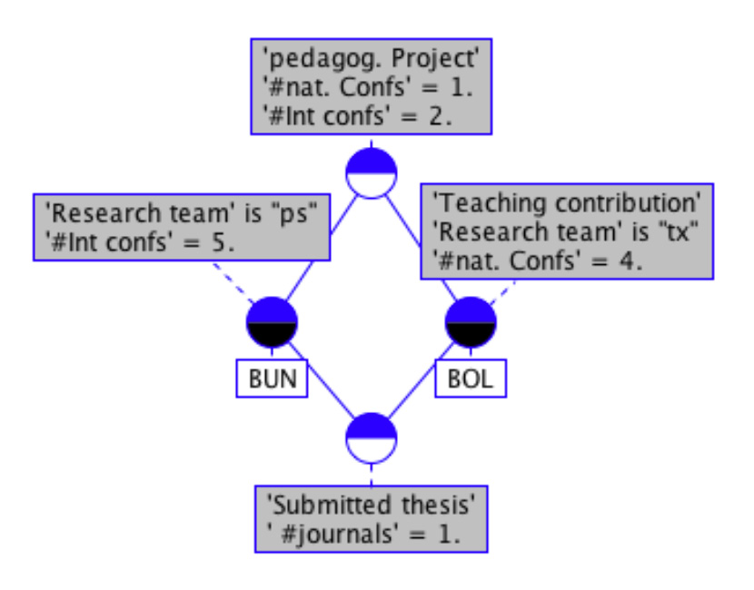
Le meilleur candidat en recherche et le meilleur en enseignement
Les deux ont un projet pédagogique, au moins une conférence nationale et au moins 2 conférences internationales
Aucun n’a encore soutenu aucun n’a d’article de revue
A ce stade nous avons voté…

Slide 37
Serenelis : Conclusion
Nombreuses situations de « micro » décision où le processus pourrait être appliqué
  garantie de cohérence, d’équité, de transparence et de sérénité
Camelis pertinent pour
  saisir les rapports
  analyser et valider le contexte
  filtrer les candidats inappropriés
  expliquer la sélection
La vue globale du treillis est
  pertinente pour aider à fabriquer un ordre total à partir de l’ordre partiel…
  quand il est suffisamment petit
Manque de ressource « ingénieur » pour finaliser un outil

Slide 38
DeLLIS: a Data Mining Process for Fault Localization
Travaux de thèse de Peggy Cellier. Présentation faite à SEKE 2009, Software Engineering and Knowledge Engineering ».
Peggy Cellier
Mireille Ducassé, Sébastien Ferré, Olivier Ridoux
LIS – IRISA
Rennes - France

Slide 39
Fault Localization
Program
Execution
Results of the executions
Test suite
 | Expected Results | Results | PASS | FAIL
Exec.₁ | 4.5 | 4.5 | X
Exec.₂ | 6 | 6 | X
…
Exec._{i} | 15 | 18 |  | X
Test case 1
...
Test case n
Fault localization
  Understand why some executions fail

Slide 40
Clues for Fault Localization
Program
Tracer
Execution traces
Test suite
events
verdicts
Test case 1
 | e₁ | e₂ | … | e_{n} | P | F
Exec.₁ | X | X |  |  | X
…
Exec._{i} |  | X |  | X |  | X
...
Test case n
Execution traces
  Contain information about why the program fails
  Can be very large

Slide 41
Existing Fault Localization Methods
Program
Tracer
Execution traces
Test suite
events
verdicts
Test case 1
 | e₁ | e₂ | … | e_{n} | P | F
Exec.₁ | X | X |  |  | X
…
Exec._{i} |  | X |  | X |  | X
...
Test case n
Trace difference methods
  Nearest Neighbor, Intersection model, Union model [RenierisReiss03], Delta debugging [CleveZeller05]
  Drawback: FAIL exec = PASS exec ⇒ no answer
Statistical methods
  Tarantula [Jones et al.02], SBI [Liblit et al.05], SOBER [Liu et al.06]
  Drawback: Events total ordered

Slide 42
Data Mining
Data mining
  Analyzes large amount of data
  Finds regularities in data
  Clusters data
  Gives a partial ordering of data
  …

Slide 43
Trace Context
Program
Tracer
Execution traces
Test suite
events
verdicts
Test case 1
 | e₁ | e₂ | … | e_{n} | P | F
Exec.₁ | X | X |  |  | X
…
Exec._{i} |  | X |  | X |  | X
...
Test case n
Description of an execution
  All events that belong to the trace (executed lines, variable values, …)
  Verdict of the execution (PASS or FAIL)

Slide 44
Association Rules for Fault Localization
Program
Indicator thresholds
(minsup, minlift)
Tracer
Execution traces
Test suite
events
verdicts
Test case 1
 | e₁ | e₂ | … | e_{n} | P | F
Exec.₁ | X | X |  |  | X
…
Exec._{i} |  | X |  | X |  | X
...
Test case n
AR tool
? → FAIL
Association rules

Slide 45
Association Rules for Fault Localization
Association rules: e₁, …, e_{n} → FAIL
  When the set of events E= e₁, …, e_{n} belongs to a trace that implies, “most of the time”, a failure
“Most of the time” measured by statistical indicators with thresholds (minsup and minlift)
  Support: frequency of a rule
  Lift: relevance of a rule

Slide 46
Association Rules for Fault Localization
Generation from the trace context
  Examples of rules
Problem : lots of association rules with large premises
R1:line_81,line_84,line_87,line_90,line_105,line_66,line_78,line_62,line_63,line_65,line_67,line_69,line_97,line_112,line_113,line_115,line_116,line_117,line_124,line_126,line_127,line_128,line_129,line_14,line_15,line_16,line_17,line_58,line_93 → FAIL
R2:line_78,line_84,line_81,line_90,line_87,line_62,line_63,line_65,line_67,line_69,line_105,line_97,line_112,line_113,line_115,line_116,line_117,line_124,line_126,line_127,line_128,line_129,line_14,line_15,line_16,line_17,line_58,line_93 → FAIL
R3:line_66,line_78,line_62,line_63,line_65,line_67,line_69,line_97,line_112,line_113,line_115,line_116,line_117,line_124,line_126,line_127,line_128,line_129,line_14,line_15,line_16,line_17,line_58,line_93 → FAIL
R4:line_101,line_84,line_85,line_68,line_81,line_78,line_62,line_63,line_65,line_67,line_69,line_97,line_112,line_113,line_115,line_116,line_117,line_124,line_126,line_127,line_128,line_129,line_14,line_15,line_16,line_17,line_58,line_93 → FAIL R5:line_101,line_81,line_78,line_62,line_63,line_65,line_67,line_69,line_97,line_112,line_113,line_115,line_116,line_117,line_124,line_126,line_127,line_128,line_129,line_14,line_15,line_16,line_17,line_58,line_93 → FAIL R6:line_68,line_78,line_62,line_63,line_65,line_67,line_69,line_97,line_112,line_113,line_115,line_116,line_117,line_124,line_126,line_127,line_128,line_129,line_14,line_15,line_16,line_17,line_58,line_93 → FAIL R7:line_84,line_81,line_78,line_62,line_63,line_65,line_67,line_69,line_97,line_112,line_113,line_115,line_116,line_117,line_124,line_126,line_127,line_128,line_129,line_14,line_15,line_16,line_17,line_58,line_93 → FAIL R8:line_81,line_78,line_62,line_63,line_65,line_67,line_69,line_97,line_112,line_113,line_115,line_116,line_117,line_124,line_126,line_127,line_128,line_129,line_14,line_15,line_16,line_17,line_58,line_93 → FAIL R9:line_78,line_62,line_63,line_65,line_67,line_69,line_97,line_112,line_113,line_115,line_116,line_117,line_124,line_126,line_127,line_128,line_129,line_14,line_15,line_16,line_17,line_58,line_93 → FAIL

Slide 47
Property of Association Rules
Some rules are more “specific” than others
  R4: line 84, line 81, line 93, line 105, line 90, line 87 → Fail
  is more specific than
  R5: line 84, line 81, line 93 → Fail
Rules partially ordered ⇒ Failure context

Slide 48
Failure Context
Program
Indicator thresholds
(minsup, minlift)
Tracer
Execution traces
Test suite
events
verdicts
Test case 1
 | e₁ | e₂ | … | e_{n} | P | F
Exec.₁ | X | X |  |  | X
…
Exec._{i} |  | X |  | X |  | X
...
Test case n
AR tool
? → FAIL
Rules
  Described by their premise
  Represented by their support and lift values
Association rules
events
 | e₁ | e₂ | … | e_{n}
Rule₁:(sup₁, lift₁) | X |  | X
…
Rule_{i}:(sup_{i}, lift_{i}) | X | X |  | X

Slide 49
Failure Context
Program
Indicator thresholds
(minsup, minlift)
Tracer
Execution traces
Test suite
events
verdicts
Test case 1
 | e₁ | e₂ | … | e_{n} | P | F
Exec.₁ | X | X |  |  | X
…
Exec._{i} |  | X |  | X |  | X
...
Test case n
AR tool
? → FAIL
Failure lattice
FCA
Association rules
E1
Rule₁:(sup₁, lift₁)
events
E_{n}
 | e₁ | e₂ | … | e_{n}
Rule₁:(sup₁, lift₁) | X |  | X
…
Rule_{i}:(sup_{i}, lift_{i}) | X | X |  | X
Concepts
Rule_{m}:(sup_{m}, lift_{m})

Slide 50
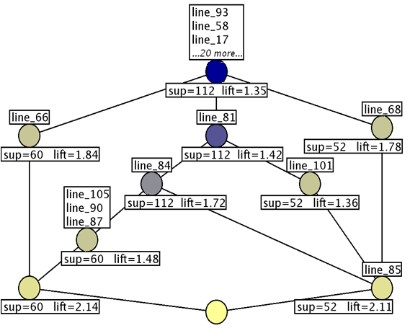
Failure Lattice: Rules
Rules
  Represented by their support and lift values
  Rule number = concept number
10
7
9
8
5
6
4
2
3
Rules
1

Slide 51
Failure Lattice: Events
Events in the premise of the rules
Example: R5
  line_84
  line_81
  line_93, line_58, line_17, …
10
7
9
8
5
6
4
2
3
1

Slide 52
Failure Lattice: More Specific Rules
R4 is more specific than R5
10
7
9
8
⇒ line_105, line_90, line_87
  in the premise of R4
  but
  not in the premise of R5
5
6
R5
4
R4
2
3
1
Notes:
Toutes les lignes de R5 sont dans R 4 + 3 autres lignes

Slide 53
Failure Lattice: Reading
Node 5
  112 failed executions
  Common attributes
    line 84
    line 81
    lines 93, 58, 17, …
  Specific attributes of the failed executions
    line 84 in less passed executions
10
Fault
7
8
9
5
6
4
2
3
1

Slide 54
Experiment
Goal
  Comparison of DeLLIS and Other Methods
Program
  Siemens suite programs (173 to 564 LOC)
Metrics
  Expense: Number of lines to explore to find the fault
    Best Strategy: when taking the shortest way
    Random Strategy: when taking a random way (large number law)

Slide 55

Comparison of DeLLIS and Other Methods
Conjecture
  Strategy of a human debugger between Best Strategy and Random
DeLLIS as good as the best methods
DeLLIS: more than a set of independent events
  Highlighting of existing relations between events

Slide 56
DeLLIS : Conclusion
DeLLIS
  Failure lattice => partial ordering of the events
    Showing dependencies between events
Experiments with the Siemens suite
  compares well with other methods
Experiments with the Space program
  Scales up for programs of several thousand lines by tuning the lift threshold

Slide 57
Autres travaux en cours
Camelis 2 : Relations entre objets
  Généalogie, relations spatiales
Sewelis : LIS et « semantic web »
  intégration des standards du semantic web dans LIS
  intégration navigation et interrogation dans le semantic web
Représentation de l’espace et du temps
  Système d’informations géographiques
Intégration de la mise à jour des données
  mise à jour dans un même moule que la recherche d’information : intégration navigation et saisie
Fouille de données séquentielles
  pour l’aide à la localisation de fautes

Slide 58
Références bibliographiques de l’équipe LIS
  http://www.irisa.fr/LIS/common/biblio/
  http://ledenez.insa-rennes.fr/biblis
Prototype Camelis avec interface web
  http://ledenez.insa-rennes.fr/abilis/
  « guest », sans mot de passe pour pouvoir naviguer dans les contextes existants
Prototype Camelis avec interface gtk
  http://www.irisa.fr/LIS/softwares-fr/

